Slide 1
StudyMate
Освітній асистент, який не вигадує формул
Система відповідає не тільки на питання «яка формула», а на питання,
якого студент не поставив: «чи можна застосувати її саме тут».
Яковенко Сергій · Фінальний проєкт курсу AI Fundamental

Slide 2
02 Проблема і користувач
Студент 1-2 курсу технічної спеціальності, який готується до іспиту сам
23:40. Три дні до іспиту.
Студент рахує задачу про газ у балоні й отримує 195 моль.
У підручнику 19,5. Питати нема кого.
Він не знає, де саме помилився:
у формулі, в переведенні одиниць чи в арифметиці.
Сам він цього не знайде: перевіряє себе тією ж логікою,
яка щойно дала збій.
Чому не Google
Пошук віддає розбір ЧУЖОЇ задачі з чужими числами.
Формула на випадковому сайті приходить без умов застосовності.
Студент не може перевірити те, чого не знає.
Чому не просто LLM
Модель упевнено назве формулу, якої не знає напевно.
Правильна і вигадана відповідь виглядають ОДНАКОВО.
Помилка потрапляє в конспект і закріплюється як знання.

Slide 3
03 Що робить продукт
Три сценарії, з якими студент приходить насправді
1. Перевірити застосування
«Кидаю камінь з даху 12 м,
чи підійде формула дальності?»
Система: формула правильна,
але не для цієї задачі.
Ось правильний шлях.
2. Знайти формулу
«Формула концентрації розчину»
У довіднику вона зветься
«молярна концентрація».
Синоніми в базі закривають
цей лексичний розрив.
3. Спланувати підготовку
«20 тем, 10 днів,
по 3 години. Встигну?»
Алгоритм рахує навантаження
і чесно каже, коли план
нереалістичний.
Поза межами продукту
Не розвʼязує контрольну замість студента. Не працює з гуманітарними предметами. Не будує строгих доведень: для них немає детермінованого верифікатора.
Не замінює викладача: якщо задача поза охопленням, система це визнає, а не імпровізує.

Slide 4
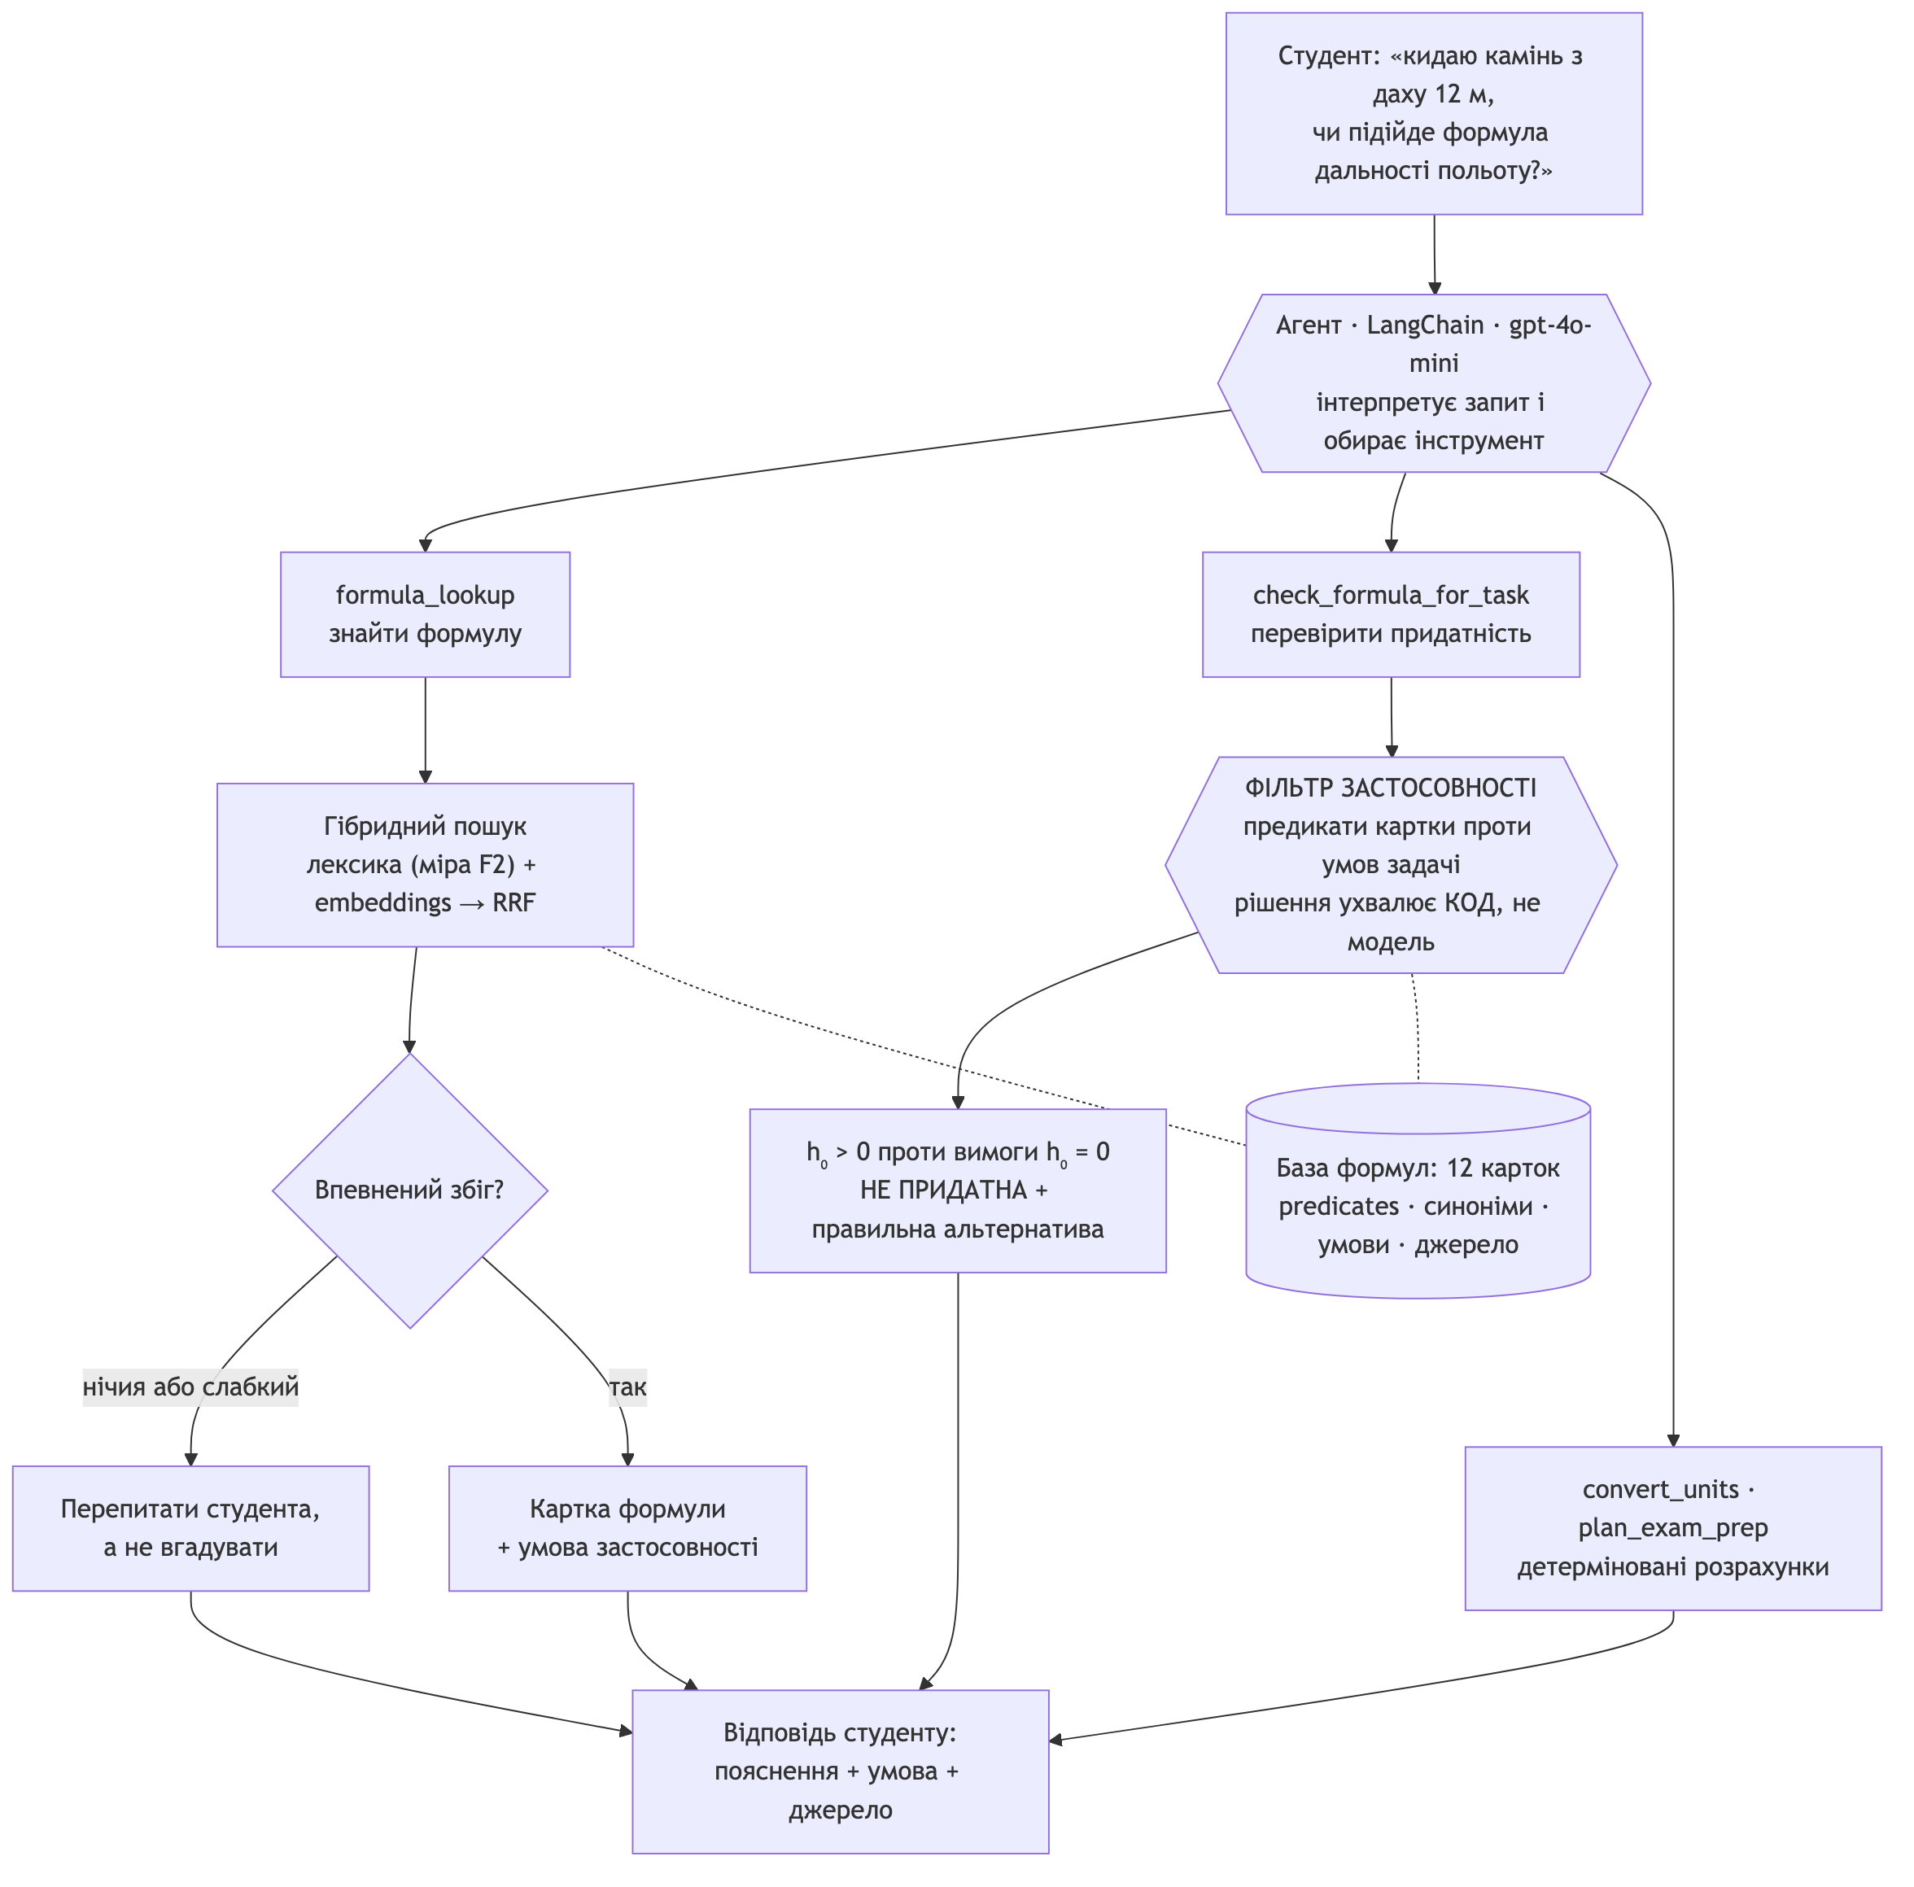
04 Архітектура
Кожен блок на схемі це реальний обʼєкт у коді, а не абстракція
Роль моделі
Інтерпретує запит, обирає інструмент і пояснює вже готовий результат.
Що модель НЕ робить
Не наводить формул з памʼяті. Не вирішує, чи придатна формула. Не рахує і не переводить одиниці.
Гібридний пошук
Лексичний шар (міра F2) працює завжди, навіть без мережі. Семантичний додається за наявності ключа. Злиття через RRF: складаються ранги, а не оцінки, тому шкали шарів не треба зводити докупи.
Деградація явна
Немає ключа: система працює на лексиці й повідомляє про це, а не тихо гіршає.

Slide 5
05 Ключове рішення
Придатність формули вирішує код, а не семантична близькість
Я перевірив це чисельно, а не припустив
Два речення: «формула працює лише коли точки кидання і падіння на одній висоті» і «камінь кидають з даху, тому висота не нульова».
Логічно це пряме протиріччя. У векторному просторі вони БЛИЗЬКІ: обидва про висоту і кидання.
Ембеддінг кодує тему, а не істинність
Він не відрізняє «умова виконується»
від «умова порушена»: слова майже ті самі.
Довірити йому перевірку застосовності не можна.
Тому перевірка винесена в код
Предикати картки (h₀ = 0) звіряються
з умовами задачі детермінованими правилами.
Рішення ухвалюється ДО будь-якої генерації.
Ціна рішення теж чесна: система відмовляє частіше, ніж хотілося б. Але відмова коштує студенту пʼять хвилин, а впевнена помилка коштує оцінки на іспиті й довіри до продукту назавжди.

Slide 6
06 Демо
Три типи поведінки: успіх, контекст, межі
Головний сценарій
Запит: кидаю з даху 12 м,
чи підійде формула дальності?
🔧 check_formula_for_task
У базі дві формули з такою назвою,
тому система перевіряє ОБИДВІ:
❌ для рівної поверхні: h₀ > 0
проти вимоги h₀ = 0
✅ для кидання з висоти
«Бери другу» + сама формула.
Контекст діалогу
«А якби я кидав з землі,
тоді підійшла б?»
У запиті немає ані чисел,
ані назви формули.
Працює лише тому, що вся
історія передається в агента
на кожному кроці.
Це те, чого не дає
пошуковий рядок.
Межі системи
Немає в базі:
«формула ентропії Гіббса»
→ чесна відмова, не вигадка.
Неоднозначний запит:
«формула дальності польоту»
→ показує варіанти
і перепитує.
Поза профілем:
→ повертає до своєї теми.

Slide 7
07 Тестування
Перевіряю не текст відповіді, а її походження
12 сценаріїв, дві незалежні перевірки
Який інструмент викликано і що фактично опинилось у відповіді. Це різні питання: відповідь буває правильною і при цьому взятою з памʼяті моделі, без звернення до бази.
Що ловлять тести
• регресію «закон збереження енергії» → закон Ома
• чи доходить умова застосовності до студента
• чи відмовляється система вигадувати
• чи тримає межі ролі
Знайдений баг, який змінив систему
«закон збереження енергії» повертало
ЗАКОН ОМА з оцінкою 1.0, як ідеальний збіг.
Причина: одностороння міра схожості.
Тести теж уміли брехати
На мертвому ключі сценарії «без інструментів»
ПРОХОДИЛИ: список викликів порожній і при збої.
Тепер збій це окремий вердикт, а не успіх.

Slide 8
08 Вартість і ризики
gpt-4o-mini: $0.15 за 1M вхідних, $0.60 за 1M вихідних
Вартість
Рахунок формує довжина контексту, а не кількість користувачів. Ембеддінги бази це разова витрата, вони не перераховуються на кожен запит.
Масштабування лінійне за запитами, тому прогнозоване.
Важелі економії
• обрізати історію після 6-8 ходів
• тримати картки компактними: кожен абзац це токени в кожному запиті
• кешувати популярні запити: «кінетична енергія» питається тисячі разів
Впевнена неправильна формула
Контроль: заборона в промпті + явна відмова інструмента + тести 5 і 6.
Правильна формула в чужій задачі
Контроль: детермінований фільтр застосовності ДО генерації.
Прогалина в покритті бази
Головне обмеження сьогодні. Контроль: підказки замість глухої відмови.

Slide 9
09 Шлях до production
Що готове, чого бракує і що робити першим
Готове
Гібридний retrieval, детермінований фільтр застосовності, 4 інструменти, 12 тестових сценаріїв, веб-інтерфейс.
Бракує
База з 12 формул замість 300-500. Обрізання історії діалогу. Re-ranker і оцінка recall@k. Trace кожного запиту.
Наступний крок, один
Не нова модель і не складніший агент,
а ВИМІРЮВАННЯ ПОКРИТТЯ БАЗИ.
Сьогодні я не знаю головного числа
продукту: на якій частці запитів
система відмовляє.
Без нього неможливо сказати,
що робити далі: наповнювати базу
чи міняти логіку пошуку.
Реалізація проста: логувати кожне
«немає в базі» і раз на тиждень
дивитися топ.

Slide 10
10 Що я зрозумів
Три спостереження з власної роботи, а не з матеріалів курсу
Небезпечна не помилка, а впевненість
Система не мала ЖОДНОГО способу
засумніватися: не вагалась,
не показала альтернатив.
Тому міра схожості тепер падає,
коли даних мало, а не зростає
від збігу одного слова.
Ембеддінги розуміють тему, але не логіку
Перевірка застосовності не може
жити в семантичному пошуку.
Звідси детермінований фільтр:
найважливіший компонент продукту
принципово не використовує модель.
Тести теж уміють брехати
Автотест, який не відрізняє
відсутність дії від відсутності
системи, дає хибне відчуття
контролю.
Тепер збій виклику це окремий
вердикт, а не тихий успіх.
StudyMate це не чатбот з формулами. Це система, побудована навколо одного рішення: впевнена неправильна відповідь небезпечніша за відмову.

